Slide 1
Thứ tư ngày 12 tháng 5 năm 2021
Toán
Bài 39: Ôn tập các số và phép tính trong phạm vi 100 ( tiết 3)
I. Mục tiêu:
- Ôn tập và củng cố kiến thức về số và chữ số trong phạm vi 100 (số có hai chữ số); về đọc, viết số, cấu tạo, phân tích số, xếp thứ tự, so sánh số.
Phát triển năng lực giải quyết vấn đề qua việc giải các bài toán thực tế, phát triển trí tưởng tượng, tư duy lôgic qua bài toán vui, trò chơi, năng lực mô hình hóa, giao tiếp (qua việc áp dụng quy tắc tính, diễn đạt,…)
- Góp phần hình thành cho học sinh phẩm chất trách nhiệm.

Slide 2
Thứ tư ngày 12 tháng 5 năm 2021
Toán
Bài 39: Ôn tập các số và phép tính trong phạm vi 100 ( tiết 3)
KHỞI ĐỘNG
Trò chơi: “Kết bạn”
Chuẩn bị: 9 chiếc thẻ hình chữ nhật, kích thước 10 x 15 cm, có dây đeo. Trên thẻ có ghi các phép tính chia làm 3 nhóm, các phép tính cùng nhóm là các phép tính có kết quả giống nhau.
Hình thức tổ chức: Chọn ra 9 em theo tinh thần xung phong.
Cách tiến hành: Giáo viên phát cho mỗi học sinh một thẻ, học sinh đeo thẻ của mình trước ngực, mặt có phép tính quay ra ngoài. Mỗi em nhẩm tính các phép tính trên các thẻ của bạn và của mình. Khi nghe hiệu lệnh: “Kết bạn” các em phải nhanh chóng tìm bạn nào có cùng kết quả với mình thì kết thành một nhóm.

Slide 3
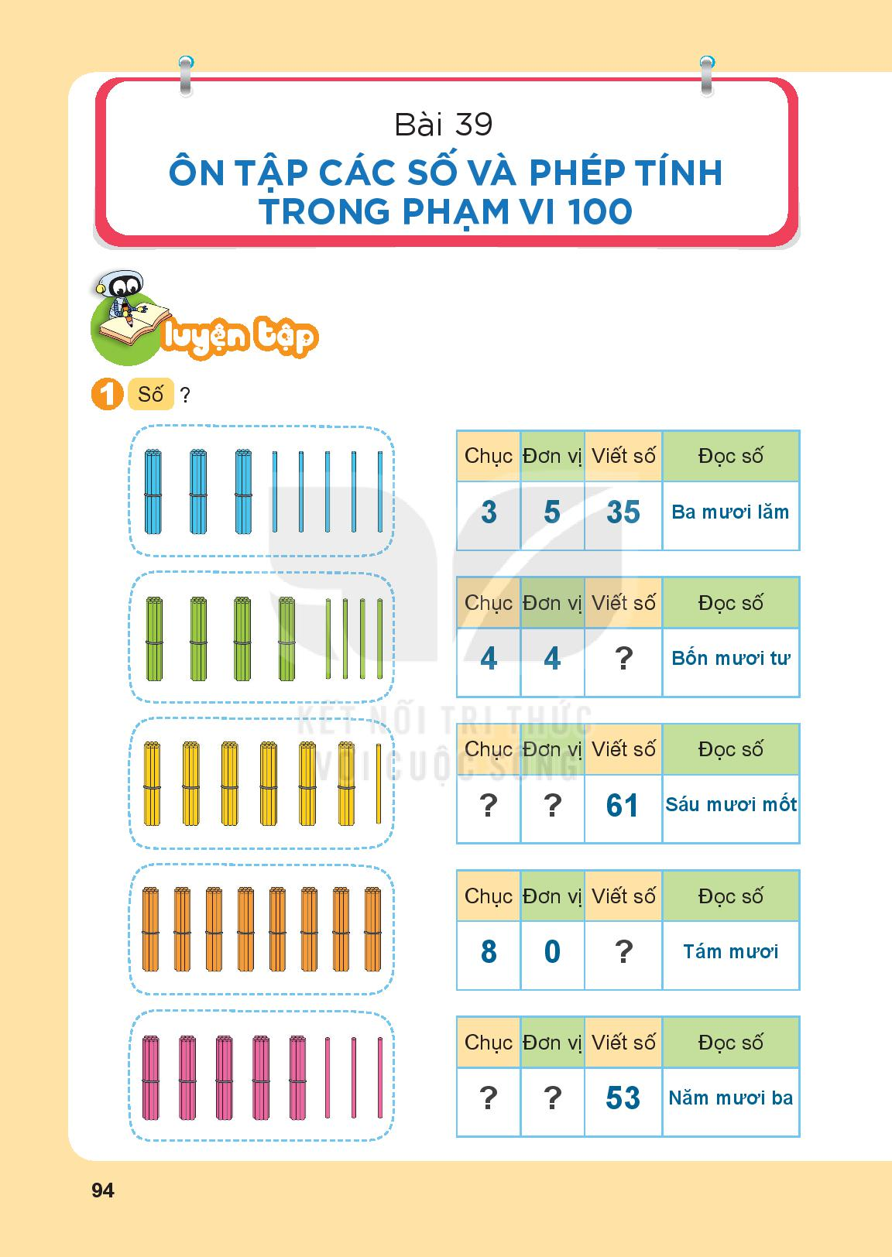
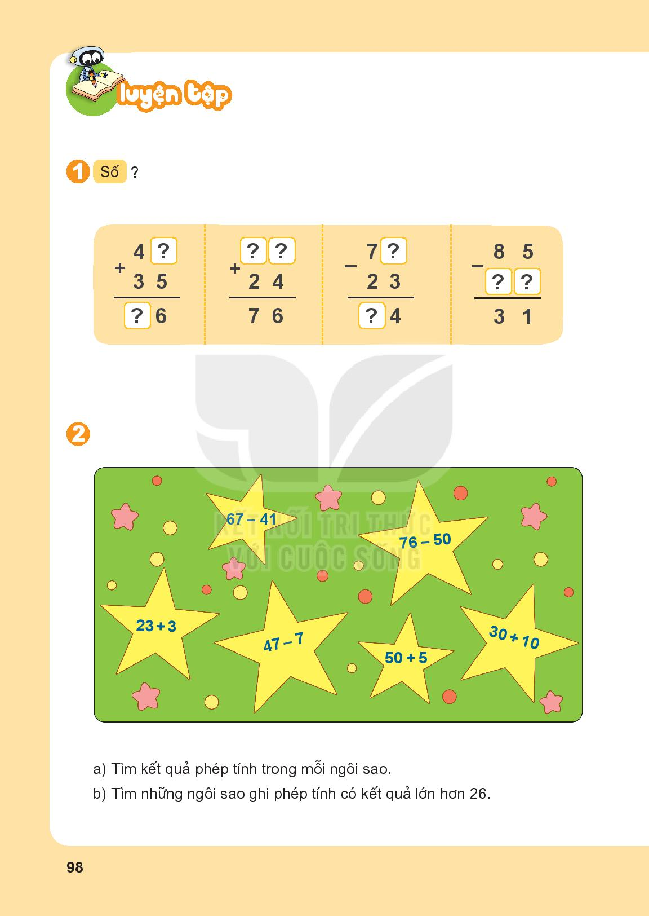
Thứ tư ngày 12 tháng 5 năm 2021
Toán
Bài 39: Ôn tập các số và phép tính trong phạm vi 100 ( tiết 3)
1
5
2
7
5
4
7
5

Slide 4
Thứ tư ngày 12 tháng 5 năm 2021
Toán
Bài 39: Ôn tập các số và phép tính trong phạm vi 100 ( tiết 3)

Slide 5

2.a) Kết quả phép tính trong mỗi ngôi sao.
26
26
26
40
40
55

Slide 6
b) Những ngôi sao ghi phép tính có kết quả lớn hơn 26.

Slide 7
b) Những ngôi sao ghi phép tính có kết quả lớn hơn 26.
47 - 7
30 + 10
50 + 5

Slide 8
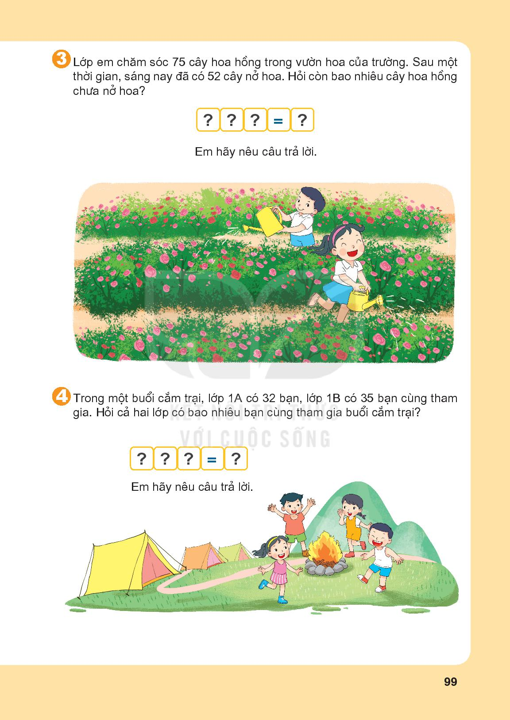
Thứ tư ngày 12 tháng 5 năm 2021
Toán
Bài 39: Ôn tập các số và phép tính trong phạm vi 100 ( tiết 3)

Slide 9
75
-
52
=
23
Còn 23 cây hoa hồng chưa nở hoa

Slide 11
32
+
35
=
67
Cả hai lớp có 67 bạn cùng tham gia buổi cắm trại.

